Slide 1
Итоговое повторение
Математика
5 класс
Вариант 6.

Slide 2
Вычислите:
48*135 : 40 - 62
5*(122,64 - 8,624 : 2,8)
9$\frac{11}{13} − 1\frac{1}{13} + 4\frac{2}{13} − 8\frac{7}{13}$

Slide 3
Расположите числа в порядке возрастания:
7,001 ; 7,0009 ; 7,0102 ; 7,0098
Известно, что точка К – середина отрезка МN. Найдите координату точки N, если М(2,3) и К(4,6)
М К N
2,3 4,6 ?

Slide 4
1) Назовите число, которое может получиться в остатке при делении числа на 107:
209
107
47
108
67
106
2) Назовите число, которое не может получиться в остатке при делении числа на 17:
9
17
7
18

Slide 5
Выберите уравнение, для которого число 7 является корнем:
490 : х + 70 = 0
(21х + 23) : 10 = 27
637 : х + 91 = 182
15(х-1) + 310 = 100
2. Найдите корень уравнения:
(2х + 5,04) : 104 = 1,01

Slide 6
1. Найдите площадь прямоугольника со сторонами
9 см
2,5 см S=ab
2. Постройте $∠𝓐𝓑𝓒$ = ${150}^{0}$
3. Длина классной комнаты 8 м, ширина 6 м. Классная комната вмещает 168 $м^{3}в$оздуха. Определите высоту комнаты.
?м
V=abc
8 м 6 м

Slide 7
1.Найдите число,
если 25% этого
числа составляют 50. 25%=$\frac{1}{4}$
2. В сахарной свёкле содержится $\frac{4}{19}$ части сахара. Из какого количества свёклы получили 120 ц сахара? $\frac{4}{19}$ части
? ц сахарной свёклы
50
120 ц
сахара

Slide 8
ЗАДАЧА
Мотоциклист проехал в первый день 4 части всего пути, во второй день – 5 частей, а в третий – 2 части. Сколько литров бензина израсходовал мотоциклист за три дня, если в третий день он израсходовал 8 л бензина?
1 день | 2 день | 3 день | Всего:
4 части | 5 частей | 2 части
 |  | 8 литров | ?

Slide 9
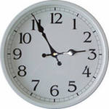
ЗАДАЧА
На выполнение домашнего задания Вова потратил 2 ч 15 мин. Причём русский язык он выполнял 40 мин., математику 40 мин., задание по истории 25 мин, остальное время – английский язык. Сколько минут ушло на выполнение домашнего задания по английскому языку?
1 час = 60 минут

Slide 10
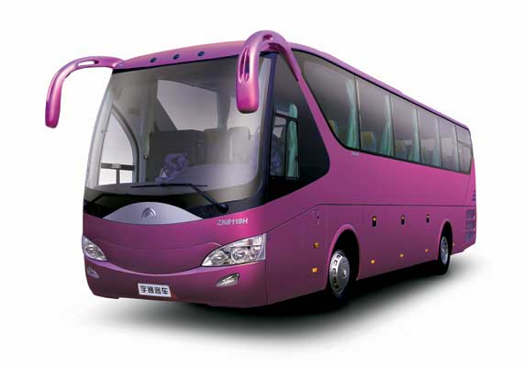
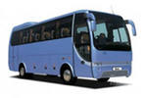
ЗАДАЧА
В первом автобусе было в 3 раза больше туристов, чем во втором. Когда из первого автобуса пересадили во второй 12 человек, то туристов в автобусах стало поровну. Сколько туристов было в каждом автобусе первоначально?
Х чел.
3х чел.
12 человек
СТАЛО ПОРОВНУ , значит Х + 12 = 3х - 12

Slide 11
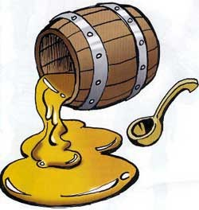
ЗАДАЧА
Расход мёда на 1 пчелиную семью в декабре составила a г, а в январе на 200 г больше, чем в декабре. Сколько граммов мёда нужно для кормления одной семьи на 2 зимних месяца? Составьте выражение и найдите его значение, если a = 850.
a г (a + 200) г
Декабрь Январь

